Slide 1
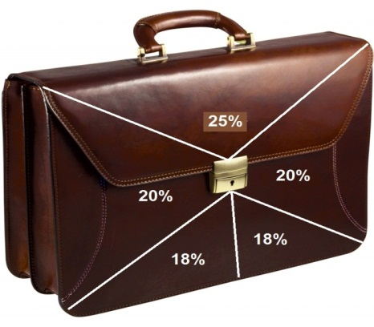
Э К О КВЕСТ
«12 месяцев»
для учащихся 7 «Г» и 8 «В» классов
по проекту ЭКО CHALLENGE

Slide 2
Найдите подснежник
в 10 точках
внутри здания гимназии,
ответив на
экологические вопросы

Slide 4
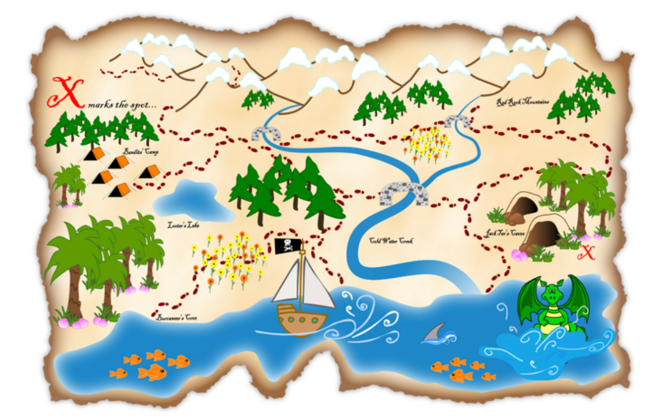
Условная карта маршрута

Slide 5
Вопросы и задания по экоквесту «12 месяцев»
Условие: В каждой месяце-станции спрятан подснежник.
Команды передвигаются по карте-схеме, где есть подсказка.
1. Найти задание с вопросом.
2. Ответить на вопросы и найти подснежник.
3. Выигрывает та команда, которая ответит правильно на все вопросы и принесет
большее количество подснежников.

Slide 6
eco challenge
10 точек маршрута
eco challenge

